Slide 1

GESTÃO DE RISCO I
Q
VaR: paramétrico,
histórico e Monte Carlo
Núcleo de Análise Quantitativa
Liga de Mercado Financeiro · UFU · 2026.1
DIRETOR DE PESQUISA
Arthur Pires Lopes
Eng. Elétrica
GERENTE QUANT
João Emanuel Zilli
Eng. da Computação
ASSESSOR
Gustavo Kono
Eng. da Computação
ASSESSOR
Wilson Ribeiro
Eng. da Computação
ASSESSOR
Thiago Leal
Ciências Econômicas
Diretoria de Pesquisa · 2026.1

Slide 2
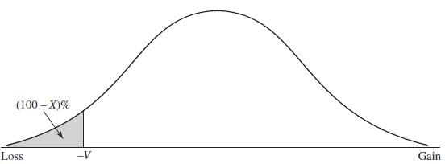

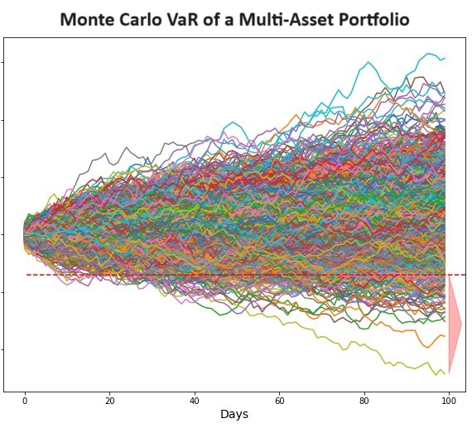

NOSSA MISSÃO
Value at Risk (VaR)
Qual o prejuízo máximo?
Tipos:
Paramétrico
Histórico
Monte Carlo

Slide 3

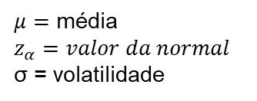
NOSSA MISSÃO
Var Paramétrico
Qual é a perda máxima que posso sofrer, com X% de confiança?
VaR é a métrica central em relatórios de risco.
Var paramétrico assume distribuição normal dos retornos
01
02
03
Fórmula Padrão
Vantagens
Quando Usado?
Simples e rápido
Quando o portfólio é composto de ativos lineares (sem opções ou derivativos complexos) e a série de retornos se comporta razoavelmente próxima de uma distribuição normal.
Desvantagens
Subestima eventos extremos

Slide 4
NOSSA MISSÃO
Var Histórico
Não assume nenhuma distribuição, ordena os retornos reais do pior ao melhor e encontra o percentil de corte diretamente nos dados.
01
02
03
Passo a Passo
Vantagens
Quando Usado?
Simples e não assume modelo
Coletar retornos históricos
Ordenar os retornos
Pegar o porcentil (Ex:5%)
Mais usado quando se possui uma grande quantidade de dados passados.
Quando se deseja uma aplicação rápida no qual o mercado não possui mudanças drásticas.
Desvantagens
Depende do passado e não assume nosso cenários

Slide 5

NOSSA MISSÃO
Var Monte Carlo
Simula milhares de cenários futuros a partir de um modelo estocástico calibrado e extrai o VaR da distribuição simulada.
Ao invés de olhar o passado, criamos vários futuros possíveis.
01
02
03
Formula do teste
Vantagens
Quando Usado?
Flexível, captura cenários complexos
Quando o portfólio tem ativos não-lineares (opções, estruturas exóticas), ou quando você quer testar os limites de uma estratégia. você quer incorporar cenários de estresse.
Desvantagens
Computacionalmente caro (demora com a quantidade de casos)

Slide 6

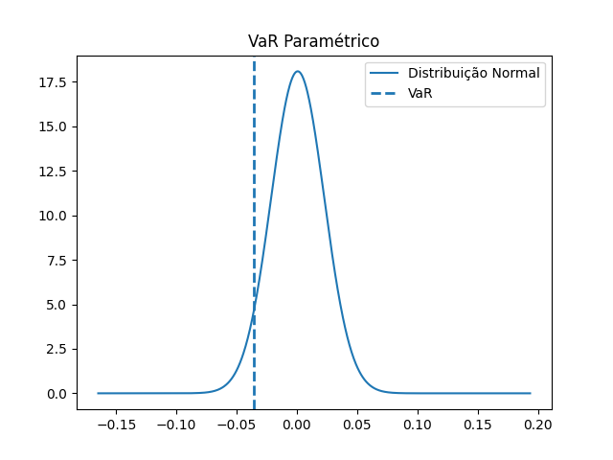
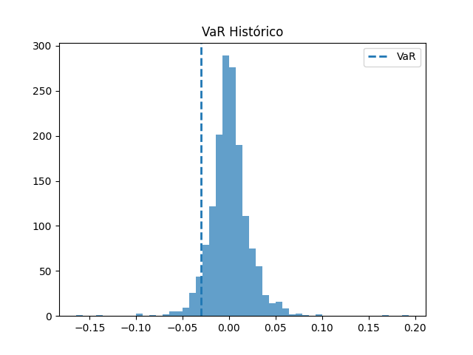
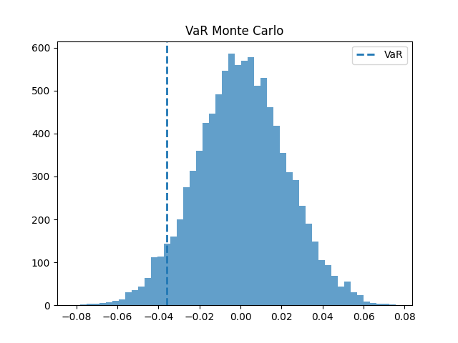
COMO FUNCIONA
Colocando em Prática
Faça o Value at Risk da Vale (Vale3) usando Python
Passo a passo Var Parametrico:
Faça agora com o var histórico e Monte Carlos
Aplique os ensinamentos da aula de hoje para realizar a tarefa.
Adicione as bibliotecas
Baixe os dados da Vale3
Coloque os parâmetros nas variáveis
Construa a fórmula
Printa o resultado
Plote o gráfico
Compare os Resultados

Slide 7
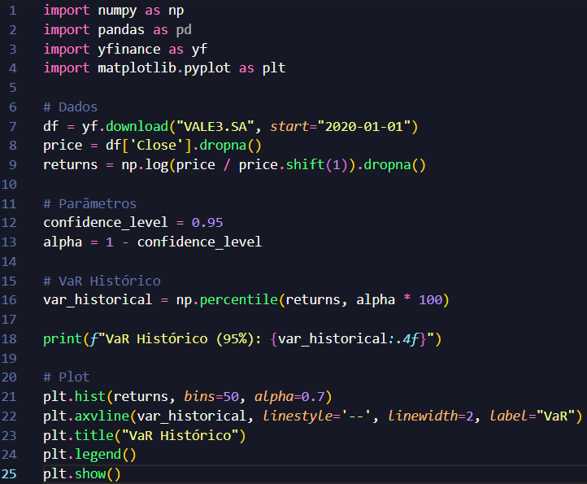
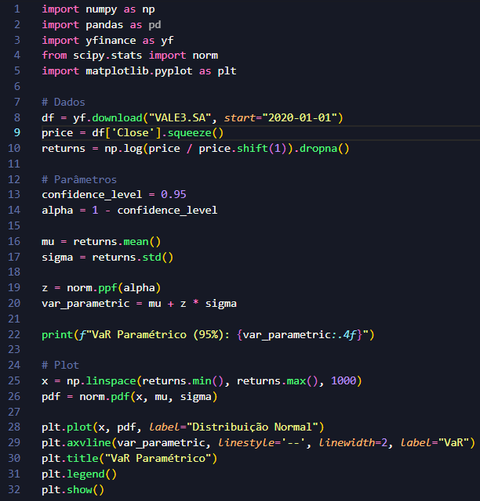
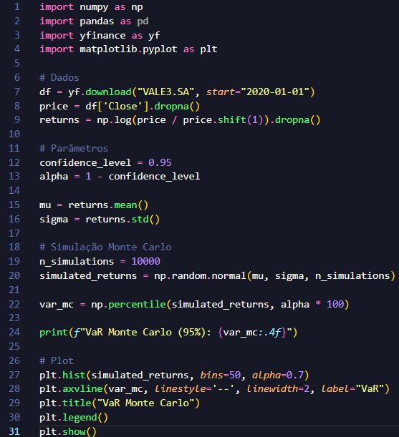
COMO FUNCIONA
Código .py do teste ADF

